Slide 1
КОРПУСКУЛЯРНО-ВОЛНОВОЙ ДУАЛИЗМ Подготовка к ЕГЭ
Учитель: Попова И.А. МОУ СОШ № 30
Белово 2010

Slide 2
Цель: повторение основных понятий, законов и формул КОРПУСКУЛЯРНО-ВОЛНОВОГО ДУАЛИЗМ А в соответствии с кодификатором ЕГЭ.
Элементы содержания, проверяемые на ЕГЭ 2010:
Гипотеза М.Планка о квантах
Фотоэффект
Опыты А.Г.Столетова
Уравнение Эйнштейна для фотоэффекта
Фотон
Гипотеза де Бройля о волновых свойствах частиц
Дифракция электронов

Slide 3
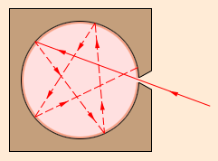
Гипотеза М.Планка о квантах
Абсолютно черное тело обладает свойством поглощать всю падающую на его поверхность лучистую энергию любого спектрального состава.
Интегральная светимость R(T) абсолютно черного тела пропорциональна четвертой степени абсолютной температуры T:
Гипотеза Планка: процессы излучения и поглощения нагретым телом электромагнитной энергии, происходят не непрерывно, как это принимала классическая физика, а конечными порциями – квантами.
Модель абсолютно черного тела
Квант – это минимальная порция энергии, излучаемой или поглощаемой телом.
Энергия кванта E прямо пропорциональна частоте света:
где h – так называемая постоянная Планка, равная h = 6,626·10^{–34} Дж·с.

Slide 4
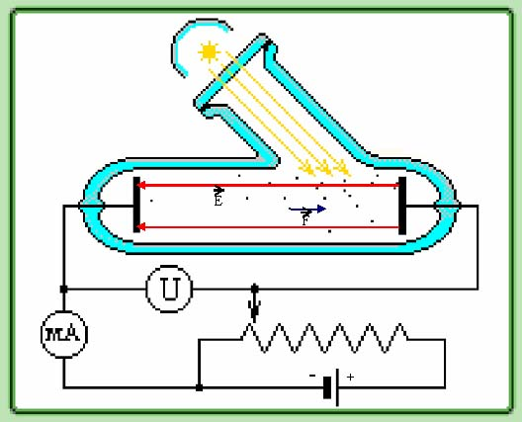
Фотоэффект
Фотоэффектом называют вырывание электронов из вещества под действием света.
Фотоэффект был открыт Г. Герцем (1887 г.).
Теория фотоэффекта была развита А. Эйнштейном (1905 г.) на основе квантовых представлений.
Классическая волновая теория света оказалась неспособной объяснить закономерности этого явления.

Slide 5
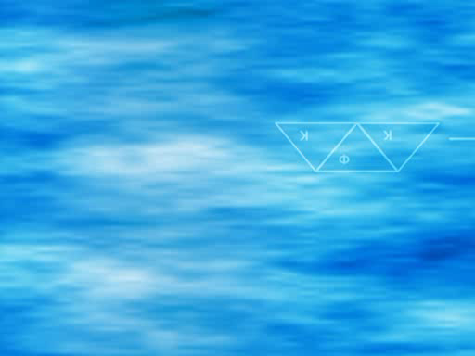
Фотоэффект

Slide 6
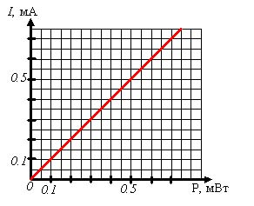
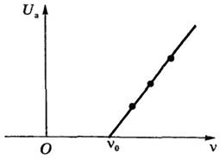
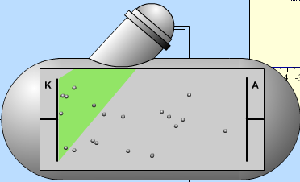
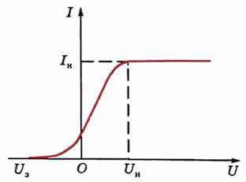
Законы фотоэффекта
Максимальная кинетическая энергия фотоэлектронов линейно возрастает с увеличением частоты света ν и не зависит от его интенсивности.
Число фотоэлектронов, вырываемых светом из катода за 1 с, прямо пропорционально интенсивности света.
Фотоэффект практически безынерционен, фототок возникает мгновенно после начала освещения катода при условии, что частота света ν > ν_{min}.
Для каждого вещества существует так называемая красная граница фотоэффекта, т. е. наименьшая частота ν_{min}, при которой еще возможен внешний фотоэффект.
Ток насыщения
Задерживающее напряжение

Slide 7
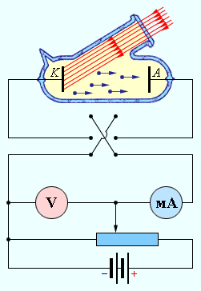
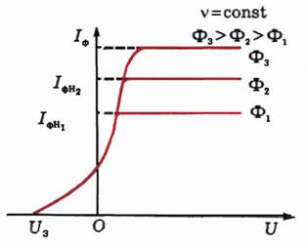
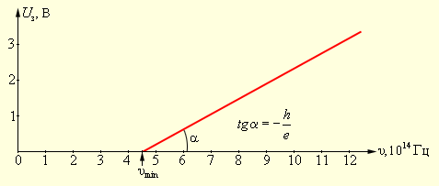
Зависимость запирающего потенциала U_{з} от частоты ν падающего света
Зависимость силы фототока от приложенного напряжения.

Slide 8
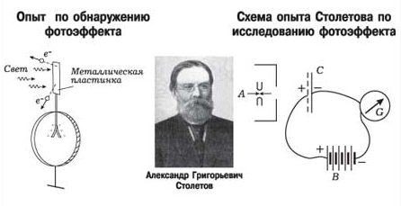
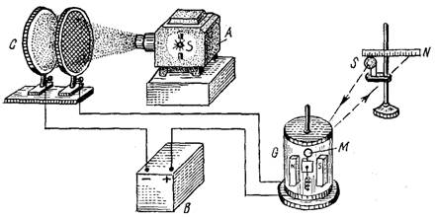
Опыты А.Г.Столетова
Лампа с вольтовой дугой
Два металлических диска
Электрический фонарь Дюбоска
Зеркальный гальванометр
В 1888 г. русский физик А.Г.Столетов переоткрыл и подробно изучил явление внешнего фотоэффекта.
Для своих опытов с фотоэффектом Столетов сконструировал особый прибор - вакуумный фотоэлемент.
Гальванические батареи

Slide 9
Выводы Столетова А.Г.
Лучи вольтовой дуги, падая на поверхность отрицательно заряженного тела, уносят с него заряд...
Это действие лучей есть строго униполярное, положительный заряд лучами не уносится.
Разряжающим действием обладают — если не исключительно, то с громадным превосходством перед прочими — лучи самой высокой преломляемости, недостающие в солнечном спектре (λ = 295•10–6 мм). Чем спектр обильнее такими лучами, тем сильнее действие.
Для разряда лучами необходимо, чтобы лучи поглощались поверхностью тела...

Slide 10
Выводы Столетова А.Г.
Разряжающее действие лучей обнаруживается даже при весьма кратковременном освещении, причем между моментом освещения и моментом соответственного разряда не протекает заметного времени.
Разряжающее действие, при одинаковых условиях, пропорционально энергии активных лучей, падающих на разряжаемую поверхность.
Каков бы ни был механизм активно-электрического разряда, мы вправе рассматривать его как некоторый ток электричества...
Активно-электрическое действие усиливается с повышением температуры

Slide 11

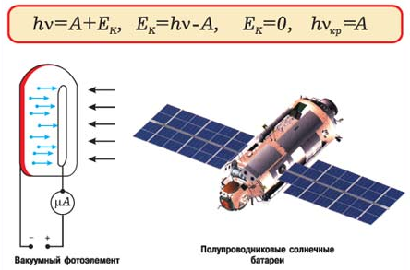


Уравнение Эйнштейна для фотоэффекта
Работа выхода A
где c – скорость света, λ_{кр} – длина волны, соответствующая красной границе фотоэффекта.
h = 4,136·10^{–15} эВ·с – постоянная Планка;
Кинетическая энергия электронов
Энергия фотонов
E = hν

Slide 12
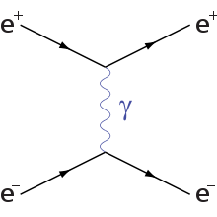
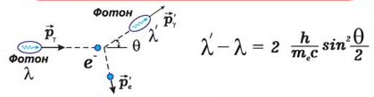

Фотон
Фотон - (от греч. phos, родительный падеж photós – свет), элементарная частица, квант электромагнитного излучения (в узком смысле — света).
Это безмассовая частица, способная существовать только двигаясь со скоростью света.
Заряд фотона равен нулю
Энергия фотона
Импульс фотона
m = 0
E = hν

Slide 13


Гипотеза де Бройля о волновых свойствах частиц
Корпускулярно-волновой дуализм присущ всем частицам — электронам, протонам, атомам и так далее, причём количественные соотношения между волновыми и корпускулярными свойствами частиц те же, что и для фотонов.
Таким образом, если частица имеет энергию E и импульс p, то с ней связана волна,
частота которой
f = E / h
длина волны
λ = h / p.
Эти волны и получили название волн де Бройля.

Slide 14
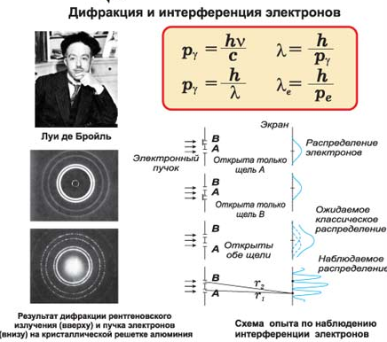
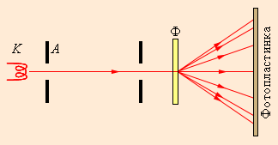
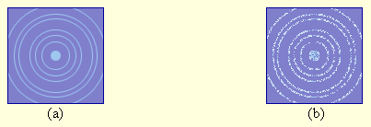

Дифракция электронов
Томсон наблюдал дифракционную картину, возникающую при прохождении пучка электронов через тонкую поликристаллическую фольгу из золота
В случае (b) видны точки попадания отдельных электронов на фотопластинку
Длина волны де Бройля для электрона
Накаливаемый катод
Анод
Фольга из золота
Упрощенная схема опытов Дж. Томсона по дифракции электронов
Картина дифракции электронов на поликристаллическом образце
а) - при длительной экспозиции
b) - при короткой экспозиции

Slide 15
Рассмотрим задачи:
ЕГЭ 2001-2010 (Демо, КИМ)
ГИА-9 2008-2010 (Демо)

Slide 16
(ЕГЭ 2002 г., Демо) А22. Масса Солнца уменьшается за счет испускания
только заряженных частиц
только незаряженных частиц
только электромагнитных волн различного диапазона
частиц и электромагнитных волн

Slide 17
(ЕГЭ 2003 г., демо) А23. На рисунке приведены варианты графика зависимости максимальной энергии фотоэлектронов от энергии падающих на фотокатод фотонов. В каком случае график соответствует законам фотоэффекта?
1
2
3
4

Slide 18


(ЕГЭ 2004 г., демо) А19. Энергия фотона равна

Slide 19
(ЕГЭ 2004 г., демо) А27. Волновыми свойствами
обладает только фотон
обладает только электрон
обладают как фотон, так и электрон
не обладают ни фотон, ни электрон

Slide 20
(ЕГЭ 2005 г., ДЕМО) А23. Фотоны с энергией 2,1 эВ вызывают фотоэффект с поверхности цезия, для которого работа выхода равна 1,9 эВ. Чтобы максимальная кинетическая энергия фотоэлектронов увеличилась в 2 раза, нужно увеличить энергию фотона на
0,1 эВ
0,2 эВ
0,3 эВ
0,4 эВ

Slide 21


(ЕГЭ 2007 г., ДЕМО) А25. Энергия фотона, поглощаемого атомом при переходе из основного состояния с энергией E₀ в возбужденное состояние с энергией E₁, равна

Slide 22
(ЕГЭ 2007 г., ДЕМО) А29. Красная граница фотоэффекта исследуемого металла соответствует длине волны λ_{кр} = 600 нм. При освещении этого металла светом длиной волны λ максимальная кинетическая энергия выбитых из него фотоэлектронов в 3 раза меньше энергии падающего света. Какова длина волны λ падающего света?
133 нм
300 нм
400 нм
1200 нм

Slide 23
(ЕГЭ 2008 г., ДЕМО) А29. В опытах по фотоэффекту взяли пластину из металла с работой выхода 3,4⋅10^{–19} Дж и стали освещать ее светом частоты 6⋅10¹⁴ Гц. Затем частоту уменьшили в 2 раза, одновременно увеличив в 1,5 раза число фотонов, падающих на пластину за 1 с. В результате этого число фотоэлектронов, покидающих пластину за 1 с,
увеличилось в 1,5 раза
стало равным нулю
уменьшилось в 2 раза
уменьшилось более чем в 2 раза

Slide 24
(ЕГЭ 2009 г., ДЕМО) А23. Фотоэффект наблюдают, освещая поверхность металла светом фиксиро-ванной частоты. При этом задерживающая разность потенциалов равна U. После изменения частоты света задерживающая разность потенциалов увеличилась на ΔU = 1,2 В. На сколько изменилась частота падающего света?
1,8·10¹⁴ Гц
2,9·10¹⁴ Гц
6,1·10¹⁴ Гц
1,9·10¹⁵ Гц

Slide 25
(ЕГЭ 2010 г., ДЕМО) А23. Дан график зависимости числа нераспавшихся ядер эрбия от времени. Каков период полураспада этого изотопа?
25 часов
50 часов
100 часов
200 часов

Slide 26
(ЕГЭ 2010 г., ДЕМО) А23. Для опытов по фотоэффекту взяли пластину из металла с работой выхода 3,4⋅10^{–19} Дж и стали освещать ее светом частоты 6⋅10¹⁴ Гц. Затем частоту уменьшили в 2 раза, одновременно увеличив в 1,5 раза число фотонов, падающих на пластину за 1 с. В результате этого число фотоэлектронов, покидающих пластину за 1 с,
увеличилось в 1,5 раза
стало равным нулю
уменьшилось в 2 раза
уменьшилось более чем в 2 раза

Slide 27
Используемая литература
Берков, А.В. и др. Самое полное издание типовых вариантов реальных заданий ЕГЭ 2010, Физика [Текст]: учебное пособие для выпускников. ср. учеб. заведений / А.В. Берков, В.А. Грибов. – ООО "Издательство Астрель", 2009. – 160 с.
Касьянов, В.А. Физика, 11 класс [Текст]: учебник для общеобразовательных школ / В.А. Касьянов. – ООО "Дрофа", 2004. – 116 с.
Квантовая физика. Электронный каталог учебных таблиц / http://www.posobiya.ru/SREDN_SKOOL/PHISIC/N131/index.html
Мякишев, Г.Я. и др. Физика. 11 класс [Текст]: учебник для общеобразовательных школ / учебник для общеобразовательных школ Г.Я. Мякишев, Б.Б. Буховцев . –" Просвещение ", 2009. – 166 с.
Опыт Столетова А.Г. PHYSBOOK.RU/ http://www.physbook.ru/index.php/%D0%9E%D0%BF%D1%8B%D1%82_%D0%A1%D1%82%D0%BE%D0%BB%D0%B5%D1%82%D0%BE%D0%B2%D0%B0_%D0%90.%D0%93.
Открытая физика [текст, рисунки]/ http://www.physics.ru
Подготовка к ЕГЭ /http://egephizika
Полный комплект цветных таблиц по физике. Весь курс средней школы 100 таблиц формата А1. . Издательство ВАРСОН / http://www.varson.ru/physics_ser9kvant.html
Федеральный институт педагогических измерений. Контрольные измерительные материалы (КИМ) Физика //[Электронный ресурс]// http://fipi.ru/view/sections/92/docs/
Фотон. Большая советская энциклопедия. Яндекс-словари / http://slovari.yandex.ru/dict/bse/article/00085/02500.htm
Фотоэффект. Единая коллекция цифровых образовательных ресурсов / http://school-collection.edu.ru/catalog/search/?text=%D4%EE%F2%EE%FD%F4%F4%E5%EA%F2&tg=

